Slide 1
Реализация программы воспитания
«Организация и планирование работы
по нравственно-патриотическому воспитанию
детей дошкольного возраста в условиях ДОУ»
Заместитель заведующего по УВР
МБДОУ « ДС № 38 «Дельфин» - ЦР»
Мигаль
Лариса Евгеньевна

Slide 2
Актуальность
Патриотическое воспитание является одной из важнейших задач современного образования
Знания о том, что каждый человек живет не сам по себе, а является членом общества и должен знать свои права и обязанности, лучше всего закладываются с детства, потому, что всё, что усвоено в дошкольном периоде, - знания, навыки, привычки, способы поведения, складывающие черты характера – оказываются особенно прочными и являются фундаментом дальнейшего развития личности.

Slide 3
Требования ФГОС ДО к нравственно -патриотическому воспитанию
В методологическую основу разработки и реализации ФГОС ДО заложена Концепция духовно-нравственного развития и воспитания личности гражданина России
ФГОС ДО выдвигает одним из основополагающих принципов «приобщение детей к социокультурным нормам, традициям семьи,общества и государства»

Slide 4
Организация работы по патриотическому воспитанию
РАБОТА С ДЕТЬМИ
РАБОТА С РОДИТЕЛЯМИ
ОСНАЩЕНИЕ ПРЕДМЕТНО-РАЗВИВАЮЩЕЙ СРЕДЫ
ВЗАИМОДЕЙСТВИЕ С СОЦИУМОМ

Slide 5
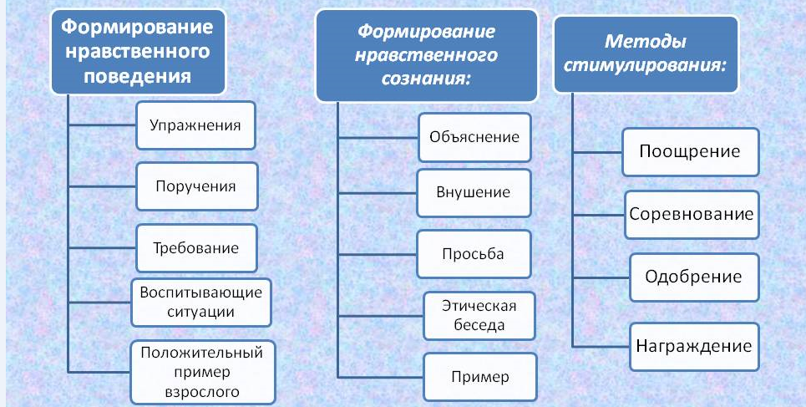
Методы нравственно-патриотического воспитания дошкольников

Slide 6
Средства нравственно-патриотического воспитания дошкольников
Художественные средства
Художественная литература
Игровая
Живая природа
Социум
Природа
Изобразительное искусство
Музыка
Кино
Познавательная
Трудовая
Коммуникативная
Творческая
Неживая природа
Деятельность детей
Общение
Эмоциональное благополучие

Slide 7
Современные технологии
Флеш- анимация
Метод проектов
WEB-квесты

Slide 8
Метод проектов в нравственно-патриотическом воспитании
ПЕДАГОГ
имеет возможность самореализации и проявления творчества в работе
в соответствии со своим профессиональным уровнем
ДЕТИ
организуются в соответствии в их интересами,
желаниями, потребностями.
РОДИТЕЛИ
имеют возможность активно участвовать в
нравственно-патриотическом воспитании детей.

Slide 9
«Организация и планирование образовательного процесса по нравственно-патриотическому воспитанию »
ВМБДОУ «ДС № 38 «Дельфин» - ЦР» для решения годовой задачи:
Развитие нравственно - патриотического воспитания детей, приобщение их к истории и культуре родного края, города. Координация деятельности педагогов по реализации программы ВОСПИТАНИЯ.
Запланированы следующие мероприятия:
Консультация «Реализация программы воспитания»
Оформление в методическом кабинете выставки «Патриотическое воспитание»
Участие во Всероссийском конкурсе проектных и исследовательских работ обучающихся «#Вместе Ярче»
участие в Благотворительной акции «Белый цветок»
Анкетирование родителей «Патриотическое воспитание»
Консультация «Организация и планирование образовательного процесса по патриотическому воспитанию»
Организация и оформление выставки детского творчества «Осень золотая» Проведение смотра-конкурса «Синичкин день» на лучшую кормушку для птиц
Дня здоровья «В здоровом теле – здоровый дух!»,
Фотовыставки «Мы со спортом дружим!»

Slide 10
Проведение смотра-конкурса творческих работ детей и родителей
«Герб нашей семьи»
Оформление выставки детских рисунков «Моя милая мамочка»
Оформление выставки в методическом кабинете «Изучение государственных
символов дошкольниками»
Тематический контроль «Планирование РППС по патриотическому воспитанию»
Проведение экскурсий в библиотеку «Новогодние книги для чтения детей»
Консультация «Формы и методы работы с детьми по приобщению к народной культуре»
Консультация «Использование регионального компонента в воспитательно-образовательном процессе и реализации в программе ВОСПИТАНИЯ»
Проект «Мини-музей в работе с дошкольниками по патриотическому воспитанию»
Тематический контроль «Приобщение дошкольника к русской народной культуре в совместной деятельности со взрослым»
Анкетирование «Народные традиции моей семьи»
Консультация «Формы работы по патриотическому развитию дошкольников»
Проведение конкурса коллективных работ дошкольников на тему «Наша армия сильна»
Выставка в галерее «Наши отважные папы!»
Конкурс «Семейные экологические проекты»

Slide 11
Муниципальный конкурс творческих работ воспитанников ДОУ
«Эколята – путь добра и природолюбия» Конкурс «Семейные экологические проекты» Выставка групповых газет «Наши отважные папы» Консультация «Формы и методы работы с семьей» Оформление выставки - стенгазеты «Моя любимая мамочка»
Участия в городской выставке детского прикладного творчества
Проектная деятельность «Семья, дом, традиции»
Консультация «Чтение художественной литературы дома»
Квест-игры «Путешествие по галактике»
Участие воспитанников МБДОУ в интеллектуальной олимпиаде по экологии для детей старшего дошкольного возраста
Конкурс «Открытка ветерану – «Спасибо бабушке и деду за ту Великую Победу»
Тематическая неделя к 9 Мая
Игры-путешествия по темам «Народы, населяющие Крым»
Фотовыставка в галерее «Город, в котором я живу»
Совместно с работниками библиотеки праздник «По страницам любимых книг», экскурсии в библиотеку

Slide 12
ВОСПИТАТЕЛЬНО - ДОСУГОВАЯ ДЕЯТЕЛЬНОСТЬ с детьми.
Реализация программы воспитания.
Благотворительная акция «Белый цветок» - НОД «Урок милосердия» - выставка декоративно-прикладного творчества
День Государственного герба и Государственного флага Республики Крым" - Беседы «Крым — наш общий дом», «Евпатория в Крыму!» -чтение стихов -игры, -аппликации «Государственного флага Республики Крым» - проведение конкурса рисунков «Путешествие по Крыму»
ДЕНЬ ДОШКОЛЬНОГО РАБОТНИКА Тематические беседы, экскурсии - труд взрослых.
День пожилого человека - тематическая беседа: «Давайте делать добрые дела» - выставка рисунков в группах «Подарки бабушкам и дедушкам»
Всемирный день защиты животных (4 октября) Экологическое развлечение «Спеши животных защищать, они ведь братья наши»
День отца в России Тематические беседы

Slide 13
Международный день Чёрного моря
День народного единства - тематическое занятие «Мы дружбою своей сильны и Родиной своей горды»; - выставка рисунков «Россия, родина моя!»; -Просмотр мультфильма «История России для детей» (авт. М.Князева) - Оформление информационной доски для родителей: «Россия – Родина моя!»
Физкультурный праздник «Мы едины и в этом наша сила»
День матери в России -тематические беседы в группах об истории возникновения праздника «День матери» -выставка рисунков «Ангел для мамы» в группах - Чтение рассказов: Б. Емельянов «Мамины руки» Е. Пермяка «Как Миша хотел маму перехитрить», «Мамино горе»
День Государственного герба Российской Федерации тематические беседы в группах
День Неизвестного Солдата -тематические беседы в группах -чтение рассказов, стихотворений о войне
День добровольца (волонтера) в России тематические беседы в группах, просмотр видеороликов
День Конституции РФ -тематические беседы «Мы граждане России»; -Оформление информации для родителей «Что рассказать ребенку о Конституции РФ», «Права ребенка»

Slide 14
Физкультурный досуг: «Если с другом вышел в путь» «Мы здоровье сбережем»
День Республики Крым -тематические беседы в группах ;-чтение рассказов,- рисунки, аппликации
31.01.1845г утвержден герб Евпатории
Физкультурный праздник «День Защитника Отечества»
Международный день родного языка - тематические беседы - чтение стихотворений на родном языке, игры.
День Защитника Отечества - тематические беседы развлечение «Будем Родину беречь» -выставка групповых газет «Наши отважные папы»
Масленичная неделя «Широкая масленица» - беседы с детьми, игры, потекши
Всероссийская неделя музыки для детей
День рождения Корнея Ивановича Чуковского Тематические беседы, чтение произведений.
«Птицы Крыма» -тематические занятия Всемирный день Земли тематические беседы

Slide 15
«Этот День Победы!» -тематические беседы о войне - «Бессмертный подвиг» — о памятниках, посвящённых Великой Отечественной войне; -«Их именами названы» (улицы, скверы и площади Евпатории), - праздничный концерт «Помним и гордимся» -выставка детских работ «Спасибо бабушке и деду за ту великую Победу!»
Физкультурный праздник «День Победы»
1 июня - «День защиты детей» - выставка детских работ «Детство-это значит радость!» -конкурс рисунков на асфальте, флеш-моб
Всемирный день окружающей среды -тематические беседы, экологические игры
День России -тематическое развлечение «Люблю тебя Россия!»
22 июня – «День памяти и скорби» -тематические беседы
День семьи - тематические беседы, стенгазеты - выставка детских рисунков - развлечение «Наша дружная семья!»
День Государственного флага Российской Федерации. -тематические беседы -чтение стихов -игры, игры-эстафеты.

Slide 16
СПАСИБО ЗА ВНИМАНИЕ!
СПАСИБО ЗА ВНИМАНИЕ!

